Slide 1
KRITÉRIA HODNOTOVÉHO ŘÍZENÍ PODNIKATELSKÉHO PROCESU

Slide 2
Cíl podnikatelského procesu
podnikatelský proces má za cíl transformaci vstupů na výstupy s cílem zhodnotit vložené zdroje a vytvořit zisk
zisk lze chápat jako výtěžek dané aktivity, vzniklý přebytkem ekonomického prospěchu nad ekonomickými zdroji, převoditelný na peníze
Výsledek hospodaření (zisk/ztráta) = výnosy - náklady
Notes:
csvukrs

Slide 3
Náklady a výnosy
Náklady a výnosy jsou považovány za základní kategorie ekonomického pohybu představující hlavní prvky účetnictví.
náklady - vynaložení (obětování) ekonomických zdrojů na určitý výkon jako výsledek aktivity, převoditelné na peníze, přinášející očekávaný ekonomický prospěch
např. nákup materiálu, spotřeba elektrické energie, mzdové a sociální náklady, spotřeba materiálu, nákladové úroky apod.
výnosy - ekonomický prospěch, převoditelný na peníze, získaný účelným využitím ekonomických zdrojů
např. tržby z prodeje výrobků, majetku, úroky z vkladů apod.
Notes:
csvukrs

Slide 4
Náklady v nákladovém účetnictví
Vychází se z charakteristiky nákladů jako
hodnotově vyjádřeného,
účelného vynaložení ekonomických zdrojů podniku
účelově souvisejícího s ekonomickou činností.
Rozlišujeme 2 rysy nákladů:
účelnost – náklady vynaloženy hospodárně, přiměřeně k výsledku činnosti
účelovost (účelový charakter) - vynaložení ekonomického zdroje tak, aby byl ekonomický prospěch vyšší než vynaložené ekonomické zdroje (výnosy > náklady)
Notes:
csvukrs

Slide 5
Vnitropodnikové útvary a jejich členění
útvarové členění bylo vytvořeno v souvislosti s organizací podniku a souvisí s vymezením pravomoci a odpovědnosti jednotlivých útvarů
obvykle se člení na:
hlavní činnosti (např. výroba, služby)
nákup
zásobování
distribuce
prodej
servisní činnosti
finanční řízení
generální ředitel
Notes:
csvukrs

Slide 6
Podnikové náklady a jejich členění
druhovém členění nákladů
členění podle podstaty vynaložených zdrojů na vstupu do podniku nebo útvaru
provozní náklady a finanční náklady
účelové členění nákladů
provádí se na účtech útvarů či výkonů
poskytuje informace o tom, kde byly náklady vynaloženy, popřípadě na jaký výkon
jednicové (vztaženy k výkonu či operaci) či režijní náklady (vztaženy k podpůrným procesům organizace)
závislost nákladů na objemu výkonů (náklady variabilní a náklady fixní)
kdo nese odpovědnost za jejich vývoj (náklady ovlivnitelné a neovlivnitelné útvarem)
Notes:
csvukrs

Slide 7
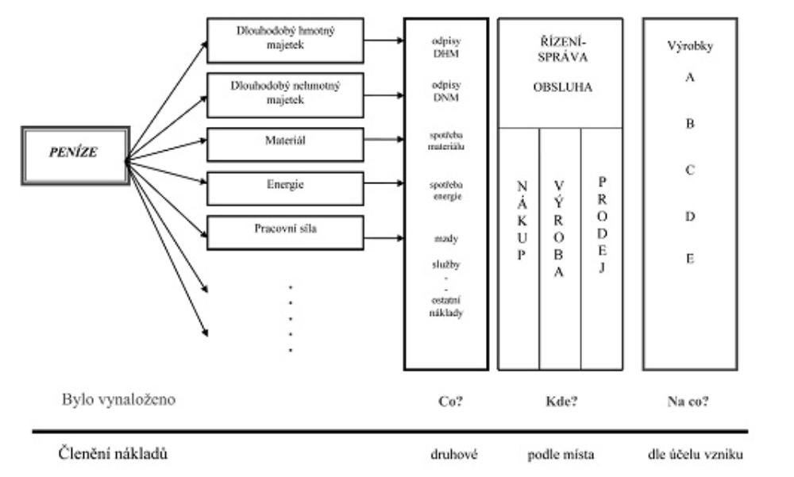
Podnikové náklady a jejich členění
Notes:
csvukrs

Slide 8
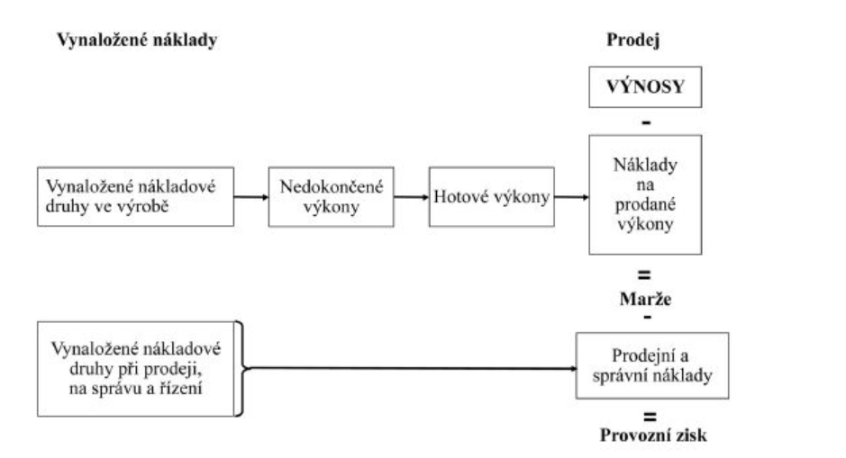
Výrobní proces
Notes:
csvukrs

Slide 9
Základní kategorie ekonomického řízení podniku
ze vztahu mezi vynaloženými náklady a získaným výnosy je možno odvodit některá kritéria racionálního průběhu uskutečňování konkrétních výkonů, procesů a aktivit, mezi něž lze zařadit:
hospodárnost
ekonomická účinnost
ekonomická efektivnost
solventnost
likvidita
struktura vlastního a cizího kapitálu
Notes:
csvukrs

Slide 10
Hospodárnost
základním kritériem pro vyjádření racionality při vynakládání ekonomických zdrojů
vyjadřuje průběh nákladů podniku, při kterém je dosaženo žádoucích výstupů s co nejmenším vynaložením zdrojů ekonomického růstu
měření hospodárnosti je založeno na porovnání skutečně vynaložených nákladů s předem stanovenou úrovní nákladů
hospodárnost lze prosazovat dvěma základními cestami či jejich kombinací:
ve formě úspornosti
ve formě výtěžnosti či účinnosti
Notes:
csvukrs

Slide 11
Hospodárnost ve formě úspornosti
je jí dosaženo tehdy, jestliže je žádoucích výkonů podniku dosahováno s co nejnižšími náklady
úspornost se projevuje jako reálné snížení absolutní výše nákladů, jejichž čerpání je spojeno s konkrétním druhem aktivity
Hospodárnost = plánované náklady – skutečné náklady
Notes:
csvukrs

Slide 12
Hospodárnost ve formě výtěžnosti (účinnosti)
zaměřuje se na maximalizaci objemů provedených výkonů při konstantních nákladech (z daného rozsahu zdrojů jde o maximalizaci účinků)
účinnost se neprojevuje absolutním, ale pouze relativním snížením nákladů
obě formy hospodárnosti se projevují v kombinaci a vedou ke stejným výsledkům, a to:
ke snižování průměrných nákladů na jednotku produkce
Hospodárnost = plánované náklady na jeden kus – skutečné náklady na jeden kus
Notes:
csvukrs

Slide 13
Ekonomická účinnost
ekonomická účinnost vynaložených nákladů je výsledkem měření vynaložených nákladů s dosaženým ekonomickým prospěchem (výnosy)
základní formou je porovnání nákladů, které byly vynaloženy v souvislosti s realizací výkonů - s výnosy z prodeje těchto výkonů
ekonomickou účinnost lze jednoznačně kvantifikovat pomocí zisku
zisk - odráží úspěšnost podnikání a jeho výše navazuje na zvýšení hodnoty podniku za dané období a schopnost a míru jeho rozšířené reprodukce
Notes:
csvukrs

Slide 14
Nejdůležitější funkce zisku
kriteriální - jsou hlavním kritériem pro hodnocení úspěšnosti podniku
reprodukční - zisk zabezpečuje v ekonomice rozšířenou reprodukci
distribuční - vyjadřuje a zobrazuje zisk jako zdroj rozdělení zejména ve vztahu k vlastníkům a daňovým úřadům (státu)
stimulační - souvisí s využitím zisku jako nástroje zainteresovanosti pracovníků podniku na hodnotových výsledcích
Notes:
csvukrs

Slide 15
Úrovně zisku
Mezi nejpoužívanější úrovně zisku pro rozhodovací úlohy v manažerském a nákladovém účetnictví lze zařadit:
zisk z hlavní výdělečné činnosti
zisk z běžné činnosti
čistý zisk
nerozdělený zisk
Notes:
csvukrs

Slide 16
Ekonomická efektivnost
vychází z porovnání vynaložených nákladů s dosaženým ekonomickým prospěchem, tudíž z kvantifikace zisku hodnoceného období
z hlediska vlastníků je nejčastěji efektivnost hodnocena poměrem mezi ziskem a průměrnou výši celkového nebo vlastního kapitálu
je potřeba také sledovat kromě ekonomické efektivnosti také faktory jejího zvyšování
Rentabilita vlastního kapitálu (ROE) = $\frac{EAT}{vlastní kapitál }$ = $\frac{čistý zisk}{vlastní kapitál }$
Notes:
csvukrs

Slide 17
Ekonomická přidaná hodnota (EVA)
rozdíl mezi čistým provozním ziskem a kapitálovými náklady
bere v potaz také náklady na vlastní kapitál
slouží především k posouzení hodnoty majetku vlastníků
do nákladů na kapitál se započítávají náklady obětované příležitosti
EVA = čistý provozní zisk po zdanění – náklady na vlastní kapitál – náklady na cizí kapitál
Notes:
csvukrs

Slide 18
Solventnost
stálá a dlouhodobá schopnost podniku dostát svým závazkům v době splatnosti
vyjadřuje se obvykle vztahem mezi oběžnými aktivy (pracovní kapitál) a krátkodobými závazky
rozdíl obou složek se nazývá čistý pracovní kapitál
čistý pracovní kapitál = oběžná aktiva – krátkodobé závazky
Notes:
csvukrs

Slide 19
Likvidita
krátkodobá schopnost podniku dostát svým okamžitým závazkům v době splatnosti
nejčastěji se vyjadřuje jako poměr mezi tzv. likvidními prostředky (které má podnik k dispozici v peněžní formě, nebo je možno je rychle a bez rizika za hotové peníze směnit) a krátkodobými závazky
okamžitá likvidita
pohotová likvidita
běžná likvidita
Notes:
csvukrs

Slide 20
Výdaje
představují vynaložení peněžních prostředků víceméně bez zřetele na jejich použití
výdaj nevede k celkovému úbytku majetku, ale pouze ke změně v jeho struktuře
příkladem může být úhrada přijaté faktury za elektrickou energii, výplata mezd a úhrady sociálního a zdravotního pojištění, pořízení dlouhodobého majetku a další
Notes:
csvukrs

Slide 21
Rozdíly mezi náklady a výdaji
Mezi náklady a výdaji existuje tzv. věcná a časová nesourodost:
věcná nesourodost vyjadřuje, že ne všechny výdaje jsou vynaloženy účelně, tj. nevedou k dosažení výkonu, příkladem mohou být škody na dlouhodobém majetku nebo podnikem zaplacené pokuty,
časová nesourodost je způsobena rozdílným časovým momentem pro posouzení vzniku nákladu a výdaje, výdaj se posuzuje v okamžiku skutečného úbytku peněz, kdežto pro náklad je důležitý moment účelového vynaložení (skutečná spotřeba nákladové položky). Tato skutečnost rozdílného posuzování vzniku nákladu a výdaje je v účetnictví ošetření pomocí tzv. časového rozlišování nákladů.
Obdobně lze vymezit vztah mezi výnosy a příjmy.
Notes:
csvukrs

Slide 22
Děkuji za pozornost

